Slide 1


UNIFOR · CCT
Centro de Ciências Tecnológicas
Sistema de Empréstimo
de Projetores
Protótipo de interface e visão de requisitos do sistema de gestão de projetores do CCT.
EQUIPE
João Gabriel
Paulo Vitor
Bruno Abreu
Engenharia de Requisitos de Software

Slide 2
ROTEIRO DA APRESENTAÇÃO
Agenda
01
Contexto e problema atual
06
Diagrama e casos de uso
02
Visão geral da solução
07
Regras de negócio
03
O que o sistema entrega
08
Requisitos não funcionais
04
Partes interessadas
09
Arquitetura e componentes
05
Personas de usuário
10
Protótipo de telas
06

Slide 3




COMO FUNCIONA HOJE NO CCT
Contexto
O controle de empréstimo de projetores do CCT ainda é manual — baseado em papel e chave física. Isso gera retrabalho, falhas e ausência de dados para a gestão.
Controle em papel
Chave física
Sem rastreabilidade
Sem dados de gestão
Formulário preenchido à mão a cada empréstimo.
Risco constante de perda e extravio das chaves.
Difícil saber quem está com cada projetor.
Nenhuma métrica de uso para o coordenador.

Slide 4






Visão Geral
A solução proposta
O sistema digitaliza todo o processo: identificação do professor por biometria, registro automático do empréstimo e da devolução, e métricas em tempo real para a gestão do acervo de projetores.
PERFIS DE USUÁRIO
Funcionário do CCT
Registra empréstimos e devoluções
Professor
Mais agilidade
Identifica-se por biometria e recebe o equipamento
Atendimento sem preenchimento manual
Rastreabilidade
Coordenador
Cada projetor por ID e código de barras
Acompanha métricas e relatórios de uso
Sem perda de chaves
Controle digital e auditável

Slide 5


RESULTADOS PARA O CCT
O Que o Sistema Entrega
Fim do papel e da chave física
Rastreabilidade total do acervo
Processo de empréstimo digital de ponta a ponta.
Cada projetor controlado por ID e código de barras.
Decisões baseadas em dados
Segurança e conformidade
Métricas de uso por professor, disciplina e horário.
Acesso por perfil, auditoria e dados protegidos (LGPD).

Slide 6


QUEM PARTICIPA DO SISTEMA
Partes Interessadas
CCT / Unifor
Cliente
Gerencia projetores, autoriza empréstimos e consulta métricas
Professor
Beneficiário
Solicita projetor, faz a leitura biométrica e devolve o equipamento
Funcionário do CCT
Usuário operador
Registra empréstimos e devoluções e opera o sistema
Coordenador do CCT
Usuário gerencial
Consulta relatórios e métricas de uso dos projetores
Equipe de TI
Desenvolvimento
Implementa e mantém o sistema em operação

Slide 7
PARA QUEM CONSTRUÍMOS
Personas de Usuário
Funcionário do CCT
Professor
Coordenador do CCT
Servidor que gerencia o acervo e atende os professores no balcão.
Docente que precisa de projetor para ministrar suas aulas.
Gestor responsável pelo departamento e pelos recursos do CCT.
OBJETIVO Registrar empréstimos e devoluções de forma rápida, sem preenchimento manual.
OBJETIVO Obter o equipamento de forma ágil e receber a confirmação, sem formulários longos.
OBJETIVO Acessar métricas de uso para decisões — ampliar o acervo e alocar por turno.

Slide 8




CAPACIDADES CENTRAIS DO PROTÓTIPO
Funcionalidades Principais
Biometria
Empréstimo
Devolução
Identifica o professor pela digital, sem digitar nome ou matrícula.
Registra o projetor por ID e código de barras vinculado ao professor.
Dá baixa no empréstimo e libera o projetor na hora.
Notificação
Relatórios
Segurança & LGPD
Envia e-mail automático de confirmação ao professor.
Métricas de uso por professor, disciplina e horário de pico.
Acesso por perfil, histórico auditável e dados protegidos.

Slide 9
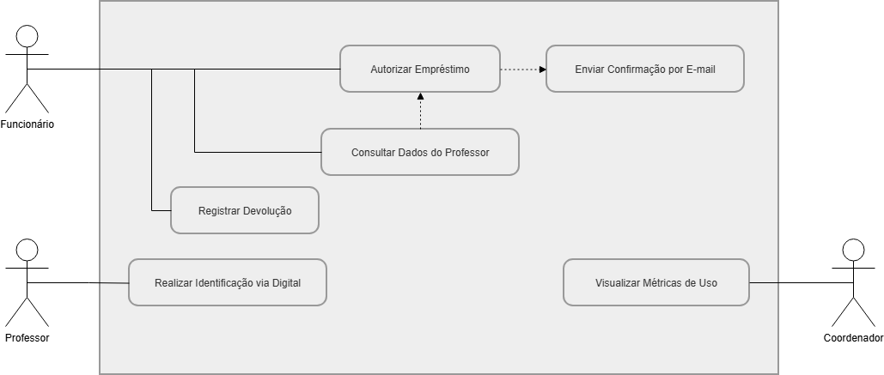
VISÃO UML DO SISTEMA
Diagrama de Caso de Uso
Atores — Funcionário, Professor e Coordenador — e suas interações com os principais casos de uso do sistema.

Slide 10
PRINCIPAIS FLUXOS DO SISTEMA
Casos de Uso
CDU-01
CDU-02
CDU-03
Registrar Empréstimo
Registrar Devolução
Consultar Relatórios
ATOR Funcionário do CCT
ATOR Funcionário do CCT
ATOR Coordenador do CCT
Identifica o professor por biometria e registra o empréstimo do projetor.
Encerra o empréstimo ativo e atualiza o projetor para "disponível".
Visualiza métricas de uso dos projetores para a gestão do acervo.
Frequência: Alta
Frequência: Alta
Frequência: Média

Slide 11
CDU-01 · REGISTRAR EMPRÉSTIMO
Fluxo do Caso de Uso Central
FLUXO PRINCIPAL
FLUXOS ALTERNATIVOS E EXCEÇÕES
1
Professor faz a leitura biométrica no balcão de atendimento.
Empréstimo em aberto
2
Sistema identifica o professor (Sistema Acadêmico) e traz seus dados.
Alerta de pendências antes de prosseguir (A1).
3
Formulário preenchido automaticamente: nome, matrícula, disciplina e data/hora.
Digital não reconhecida
Reposicionar; após 3 tentativas, encerra (E1).
4
Funcionário confere os dados e seleciona o projetor disponível (nº + código de barras).
Sem projetor disponível
5
Sistema registra o empréstimo e marca o projetor como "emprestado".
Atendimento encerrado sem registro (E2).
6
Sistema envia e-mail de confirmação ao professor.
Falha ao salvar
Operação atômica — nada é alterado (E4).
7
Funcionário entrega o projetor e conclui o atendimento.

Slide 12
AS DECISÕES QUE O SISTEMA GARANTE
Regras de Negócio
RN1
Empréstimo só com professor identificado por biometria.
RN7
Todo empréstimo registra dados para os relatórios.
RN2
Projetor "emprestado" não pode ser emprestado novamente.
RN8
Cada projetor tem número único e código de barras.
RN3
Alerta de empréstimos em aberto antes de um novo.
RN9
E-mail de confirmação automático ao professor.
RN4
Formulário preenchido automaticamente após a biometria.
RN10
Módulo gerencial restrito ao coordenador.
RN5
Só funcionário autenticado registra empréstimo/devolução.
RN11
Estoque ≤ 20% gera alerta ao administrador.
RN6
Devolução encerra o empréstimo e libera o projetor (atômico).

Slide 13





ATRIBUTOS DE QUALIDADE DA SOLUÇÃO
Principais Requisitos Não Funcionais
Desempenho
Capacidade
Disponibilidade
Biometria ≤ 3s e formulário ≤ 1s; até 50 usuários simultâneos.
Histórico de 10+ anos sem perda de desempenho; RAM ≤ 512 MB.
≥ 99% no período letivo (seg–sáb, 07h–22h).
Segurança
Autenticação
Acessibilidade
Acesso por credenciais institucionais; dados protegidos.
Login integrado ao LDAP / SSO da Unifor.
Interface conforme as diretrizes WCAG 2.1 nível AA.

Slide 14

COMPONENTES DA SOLUÇÃO
Arquitetura & Módulos
Autenticação
Empréstimos
Devoluções
Login por perfil (funcionário / coordenador)
Registro e seleção de projetores
Baixa do empréstimo e liberação
Notificações
Relatórios
Banco de Dados
E-mail institucional automático
Métricas e indicadores gerenciais
Histórico relacional dos empréstimos
Integrações: Leitora biométrica (USB/rede local) · Sistema Acadêmico da Unifor · Servidor de e-mail institucional

Slide 15








Protótipo de Telas
As 9 telas do sistema, explicadas a seguir uma a uma.
01
Login
02
Painel do Coordenador
03
Gestão de Inventário
04
Balcão de Atendimento
05
Confirmar Empréstimo
06
Relatórios
07
Configurações
08
Status do Sistema
09
Central de Ajuda

Slide 16
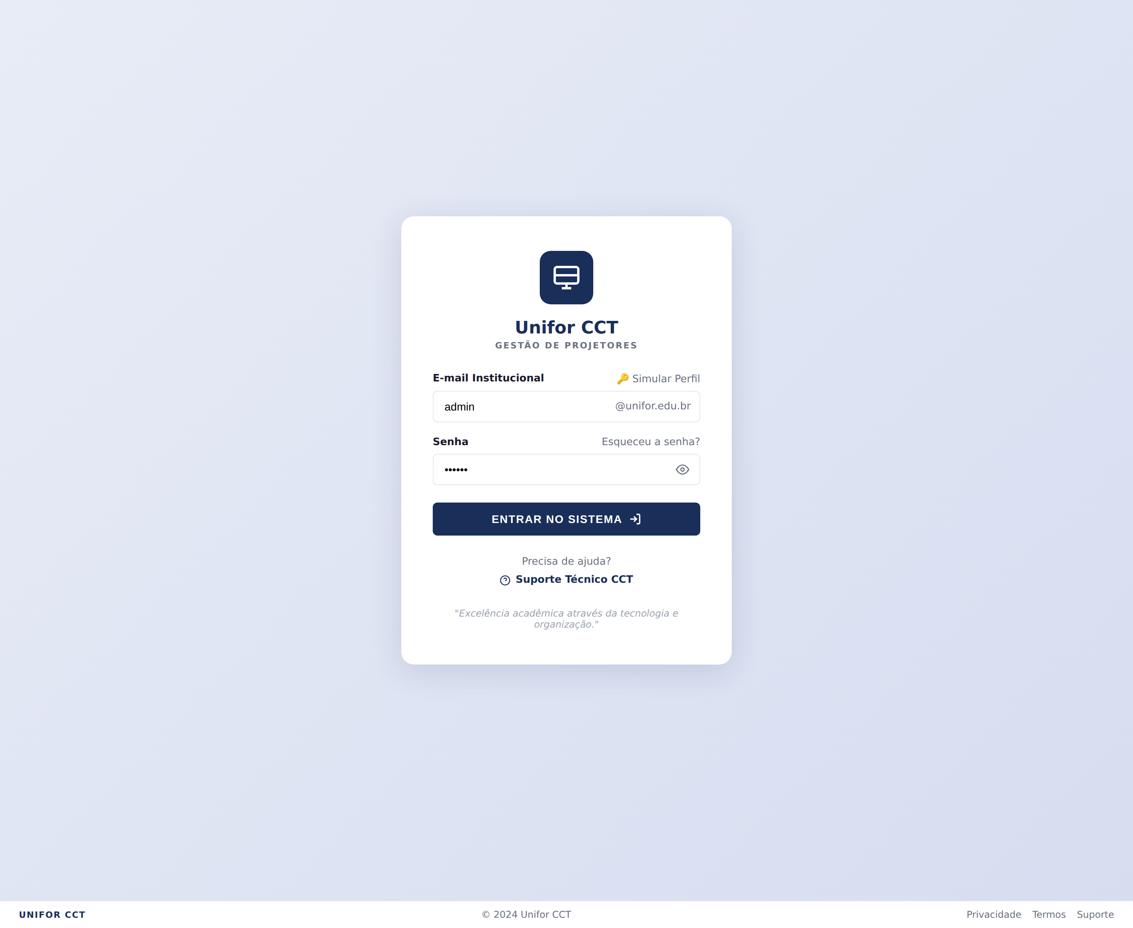
01
AUTENTICAÇÃO & ACESSO
Login
Acesso com e-mail institucional e senha, com perfis de Funcionário e Coordenador.
Opção "Simular Perfil" para demonstrar o fluxo rapidamente.
Base do controle de acesso — relatórios restritos ao coordenador.

Slide 17
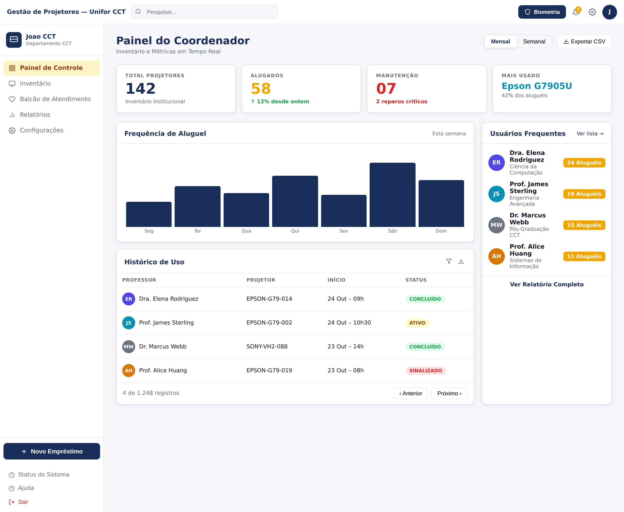
02
VISÃO EM TEMPO REAL
Painel do Coordenador
Indicadores de total de projetores, alugados, em manutenção e modelo mais usado.
Gráfico de frequência de uso na semana e ranking de usuários frequentes.
Histórico de uso recente com o status de cada empréstimo.

Slide 18
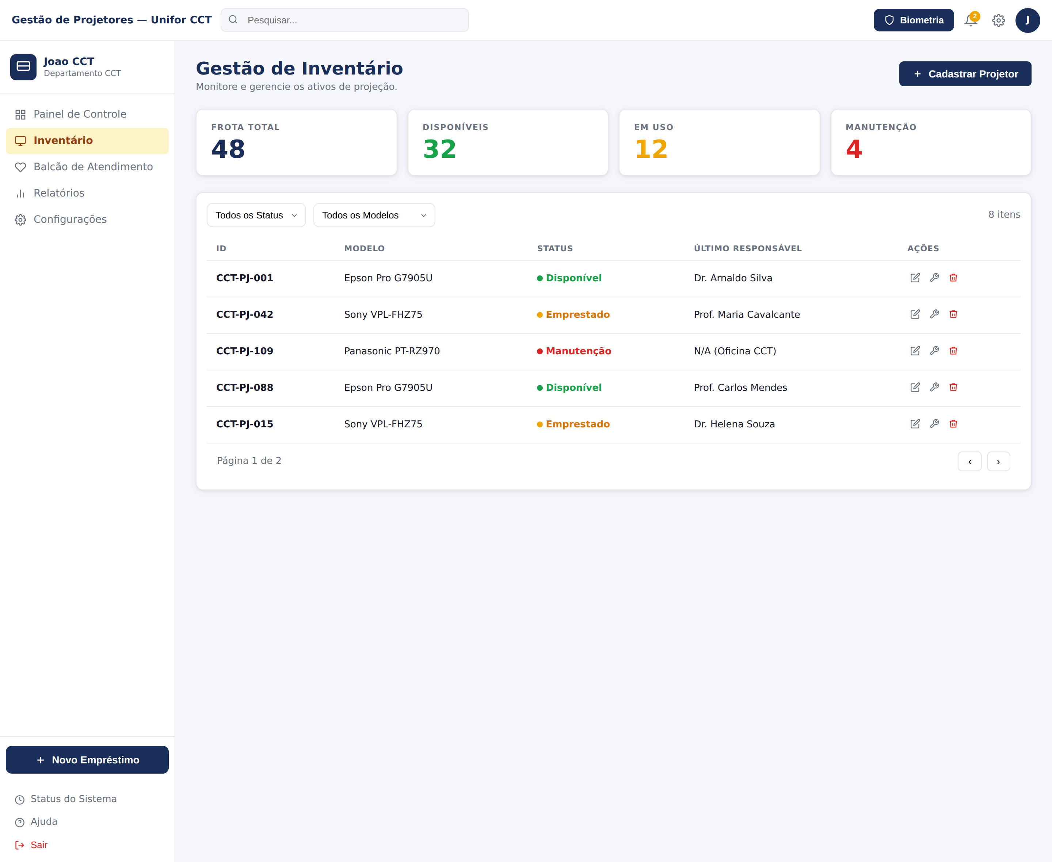
03
ACERVO DE PROJETORES
Gestão de Inventário
Cada projetor identificado por ID e código de barras, com modelo e responsável.
Status visual: Disponível, Emprestado ou Manutenção.
Buscar, filtrar, paginar, cadastrar/editar e exportar a lista (CSV).

Slide 19
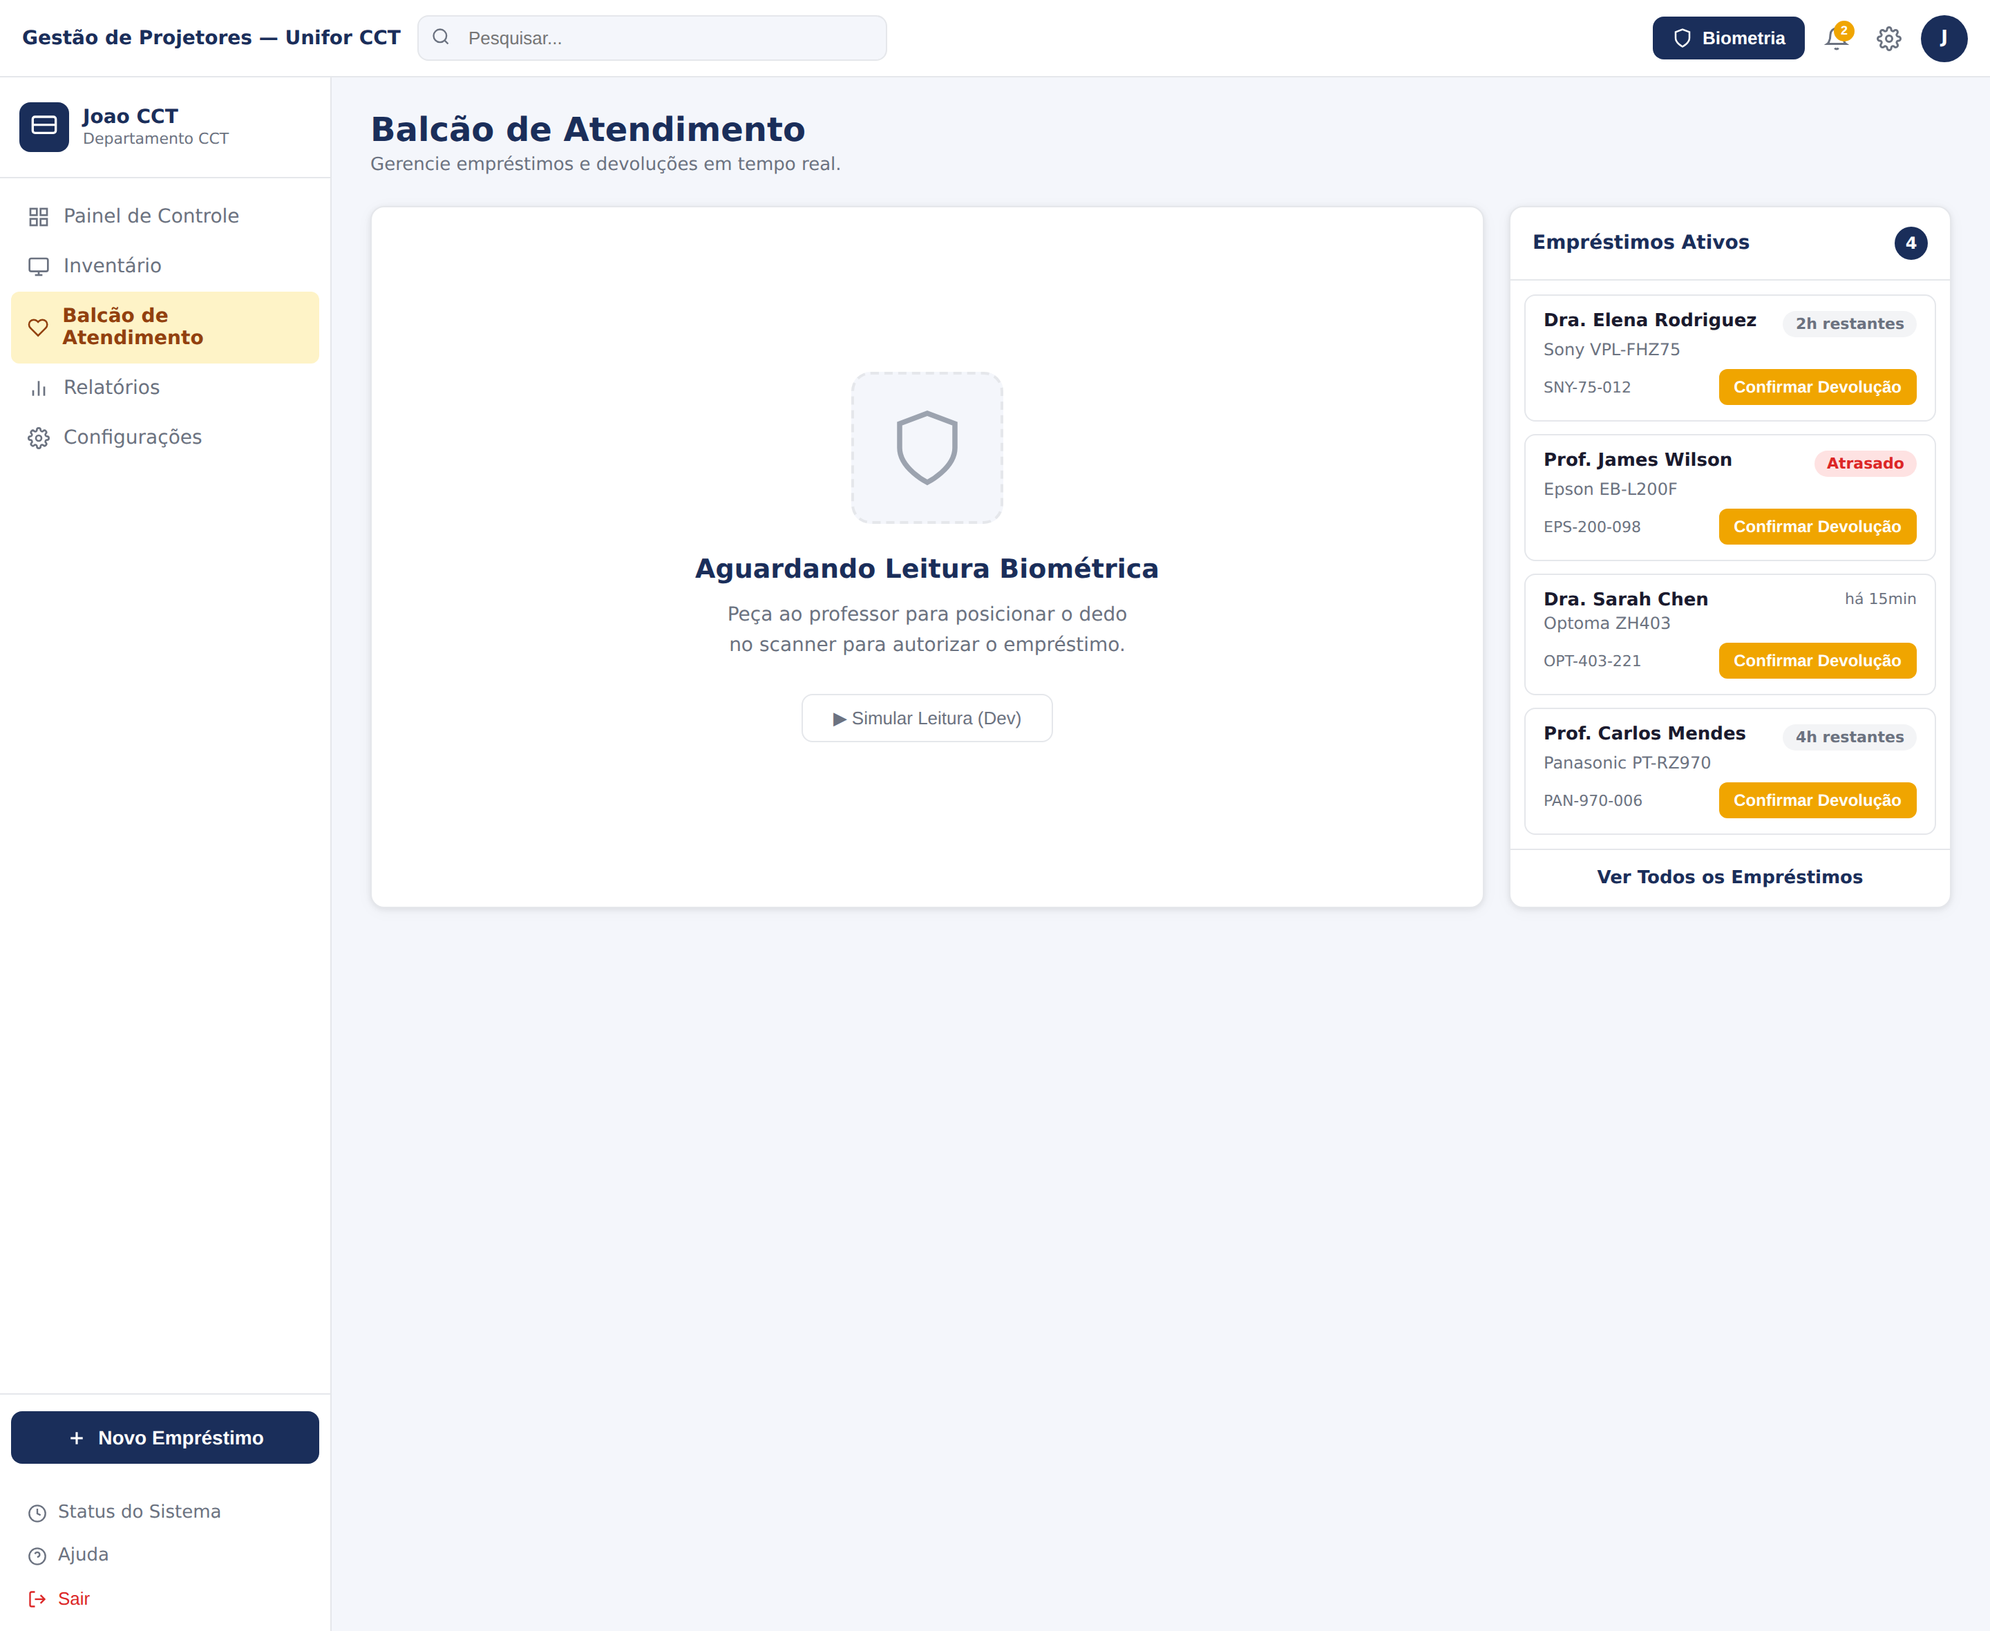
04
INÍCIO DO EMPRÉSTIMO
Balcão de Atendimento
Leitura biométrica do professor para identificação sem digitação.
Lista dos empréstimos ativos no atendimento.
Alerta de empréstimos em aberto antes de registrar um novo.

Slide 20
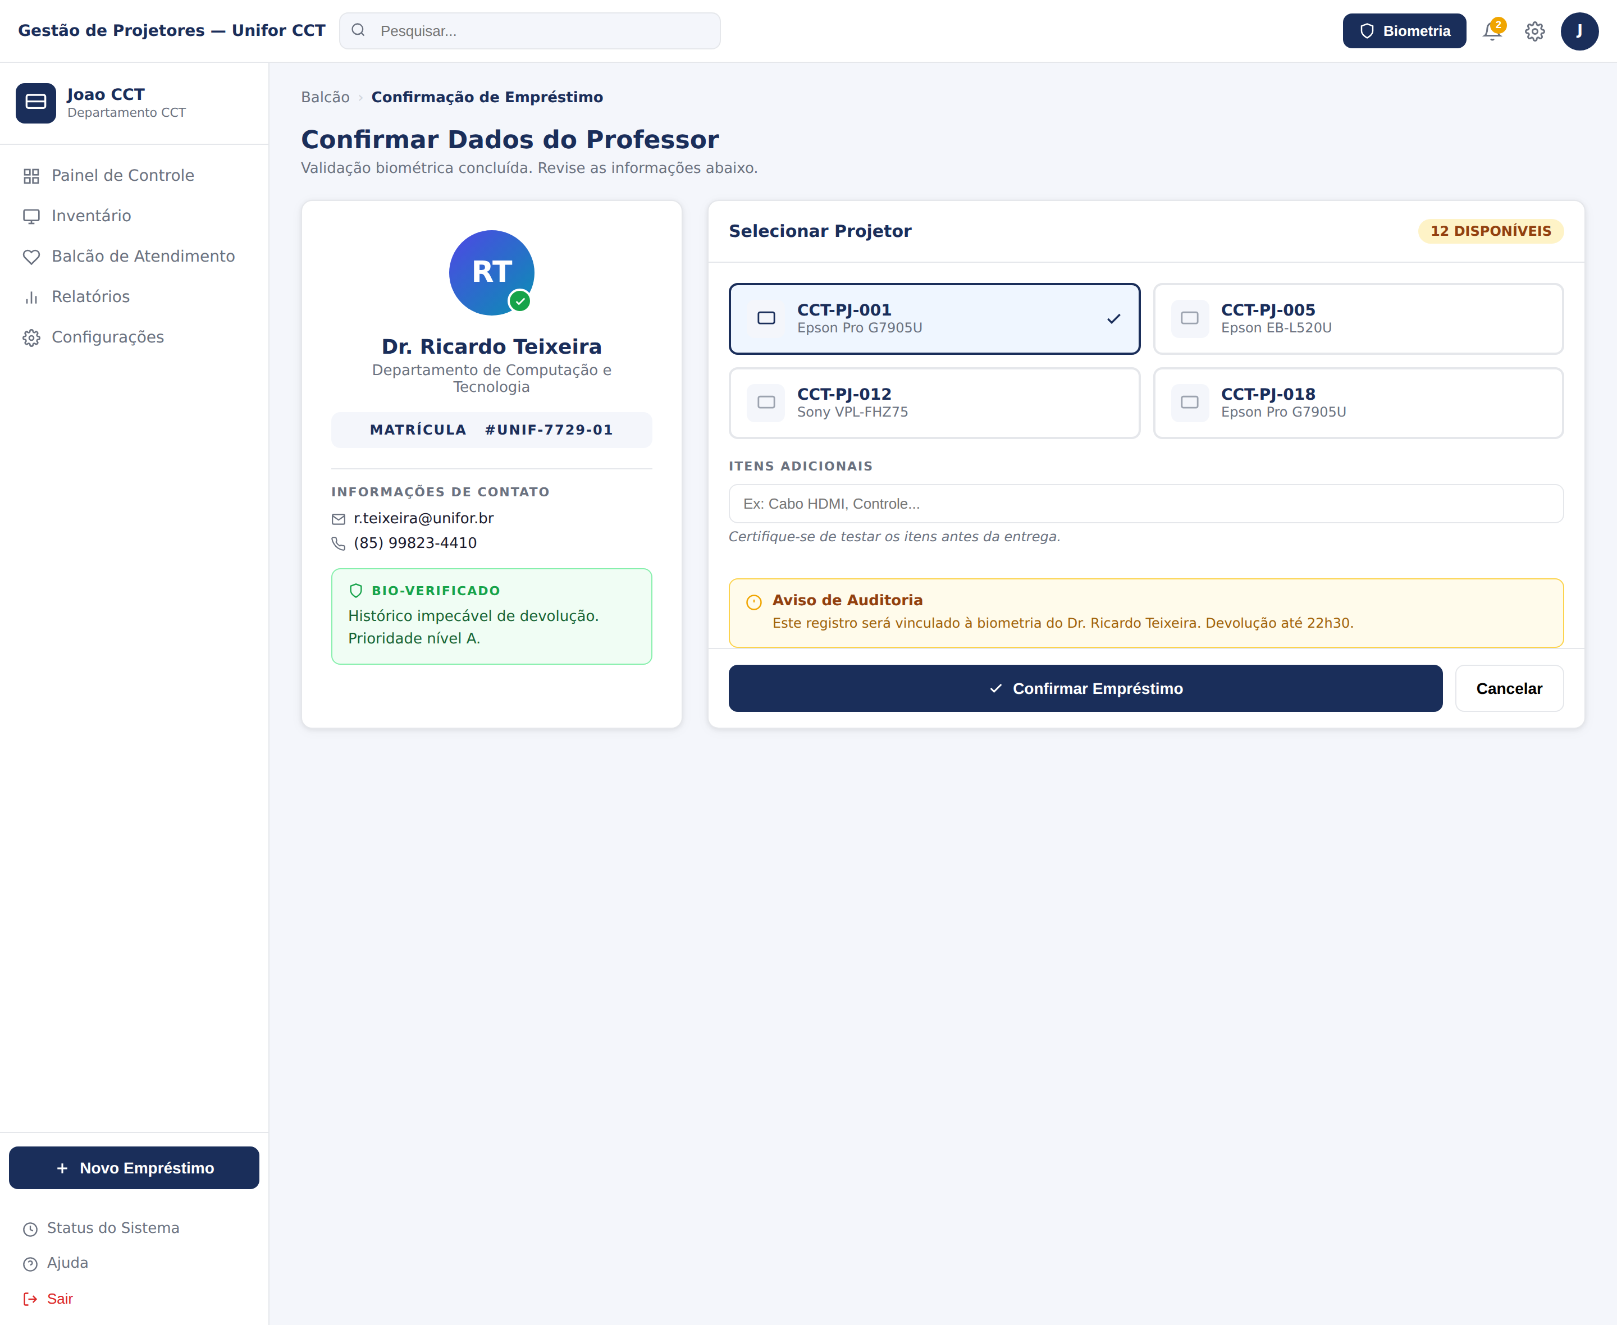
05
REGISTRO DO EMPRÉSTIMO
Confirmar Dados do Professor
Dados preenchidos automaticamente após a biometria: nome, matrícula e contato.
Seleção do projetor disponível e registro de itens adicionais.
Aviso de auditoria e confirmação vinculada à biometria do professor.

Slide 21
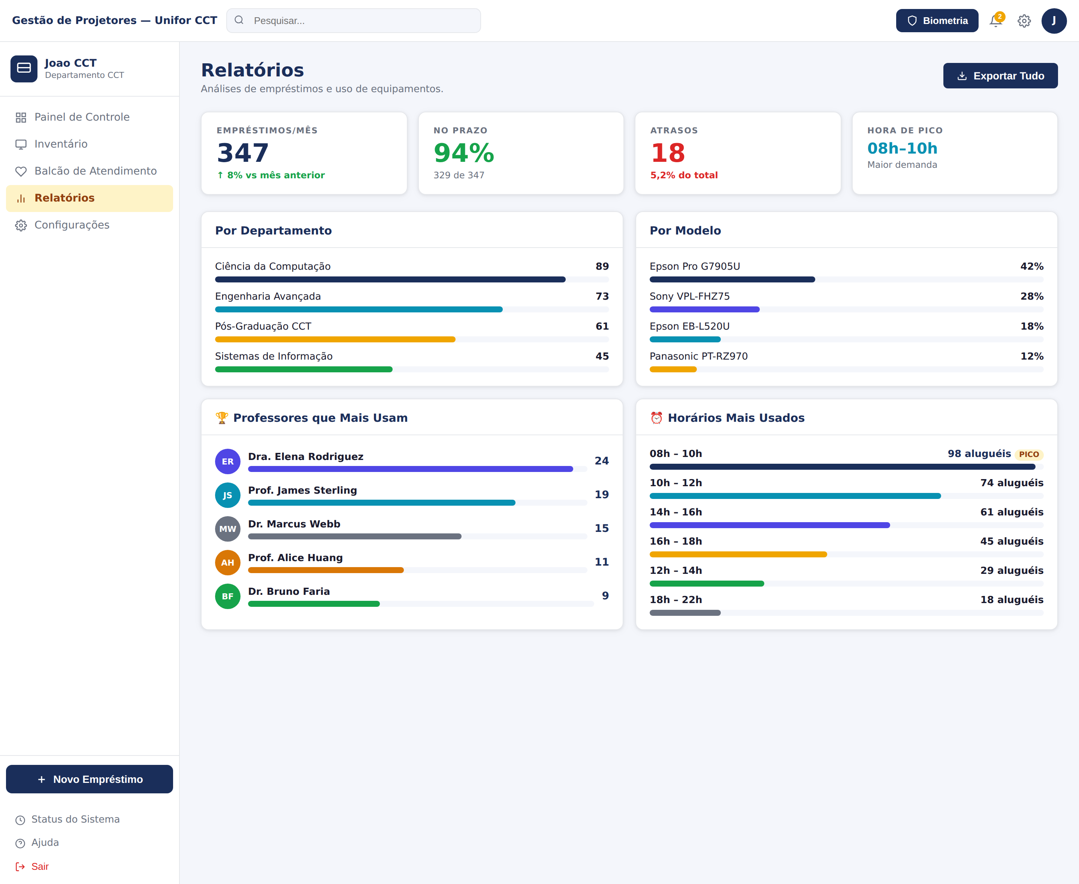
06
MÉTRICAS GERENCIAIS
Relatórios
Uso por departamento e por modelo de projetor.
Professores que mais utilizam e horários de pico de demanda.
Exportação dos relatórios para apoiar a gestão do acervo.

Slide 22
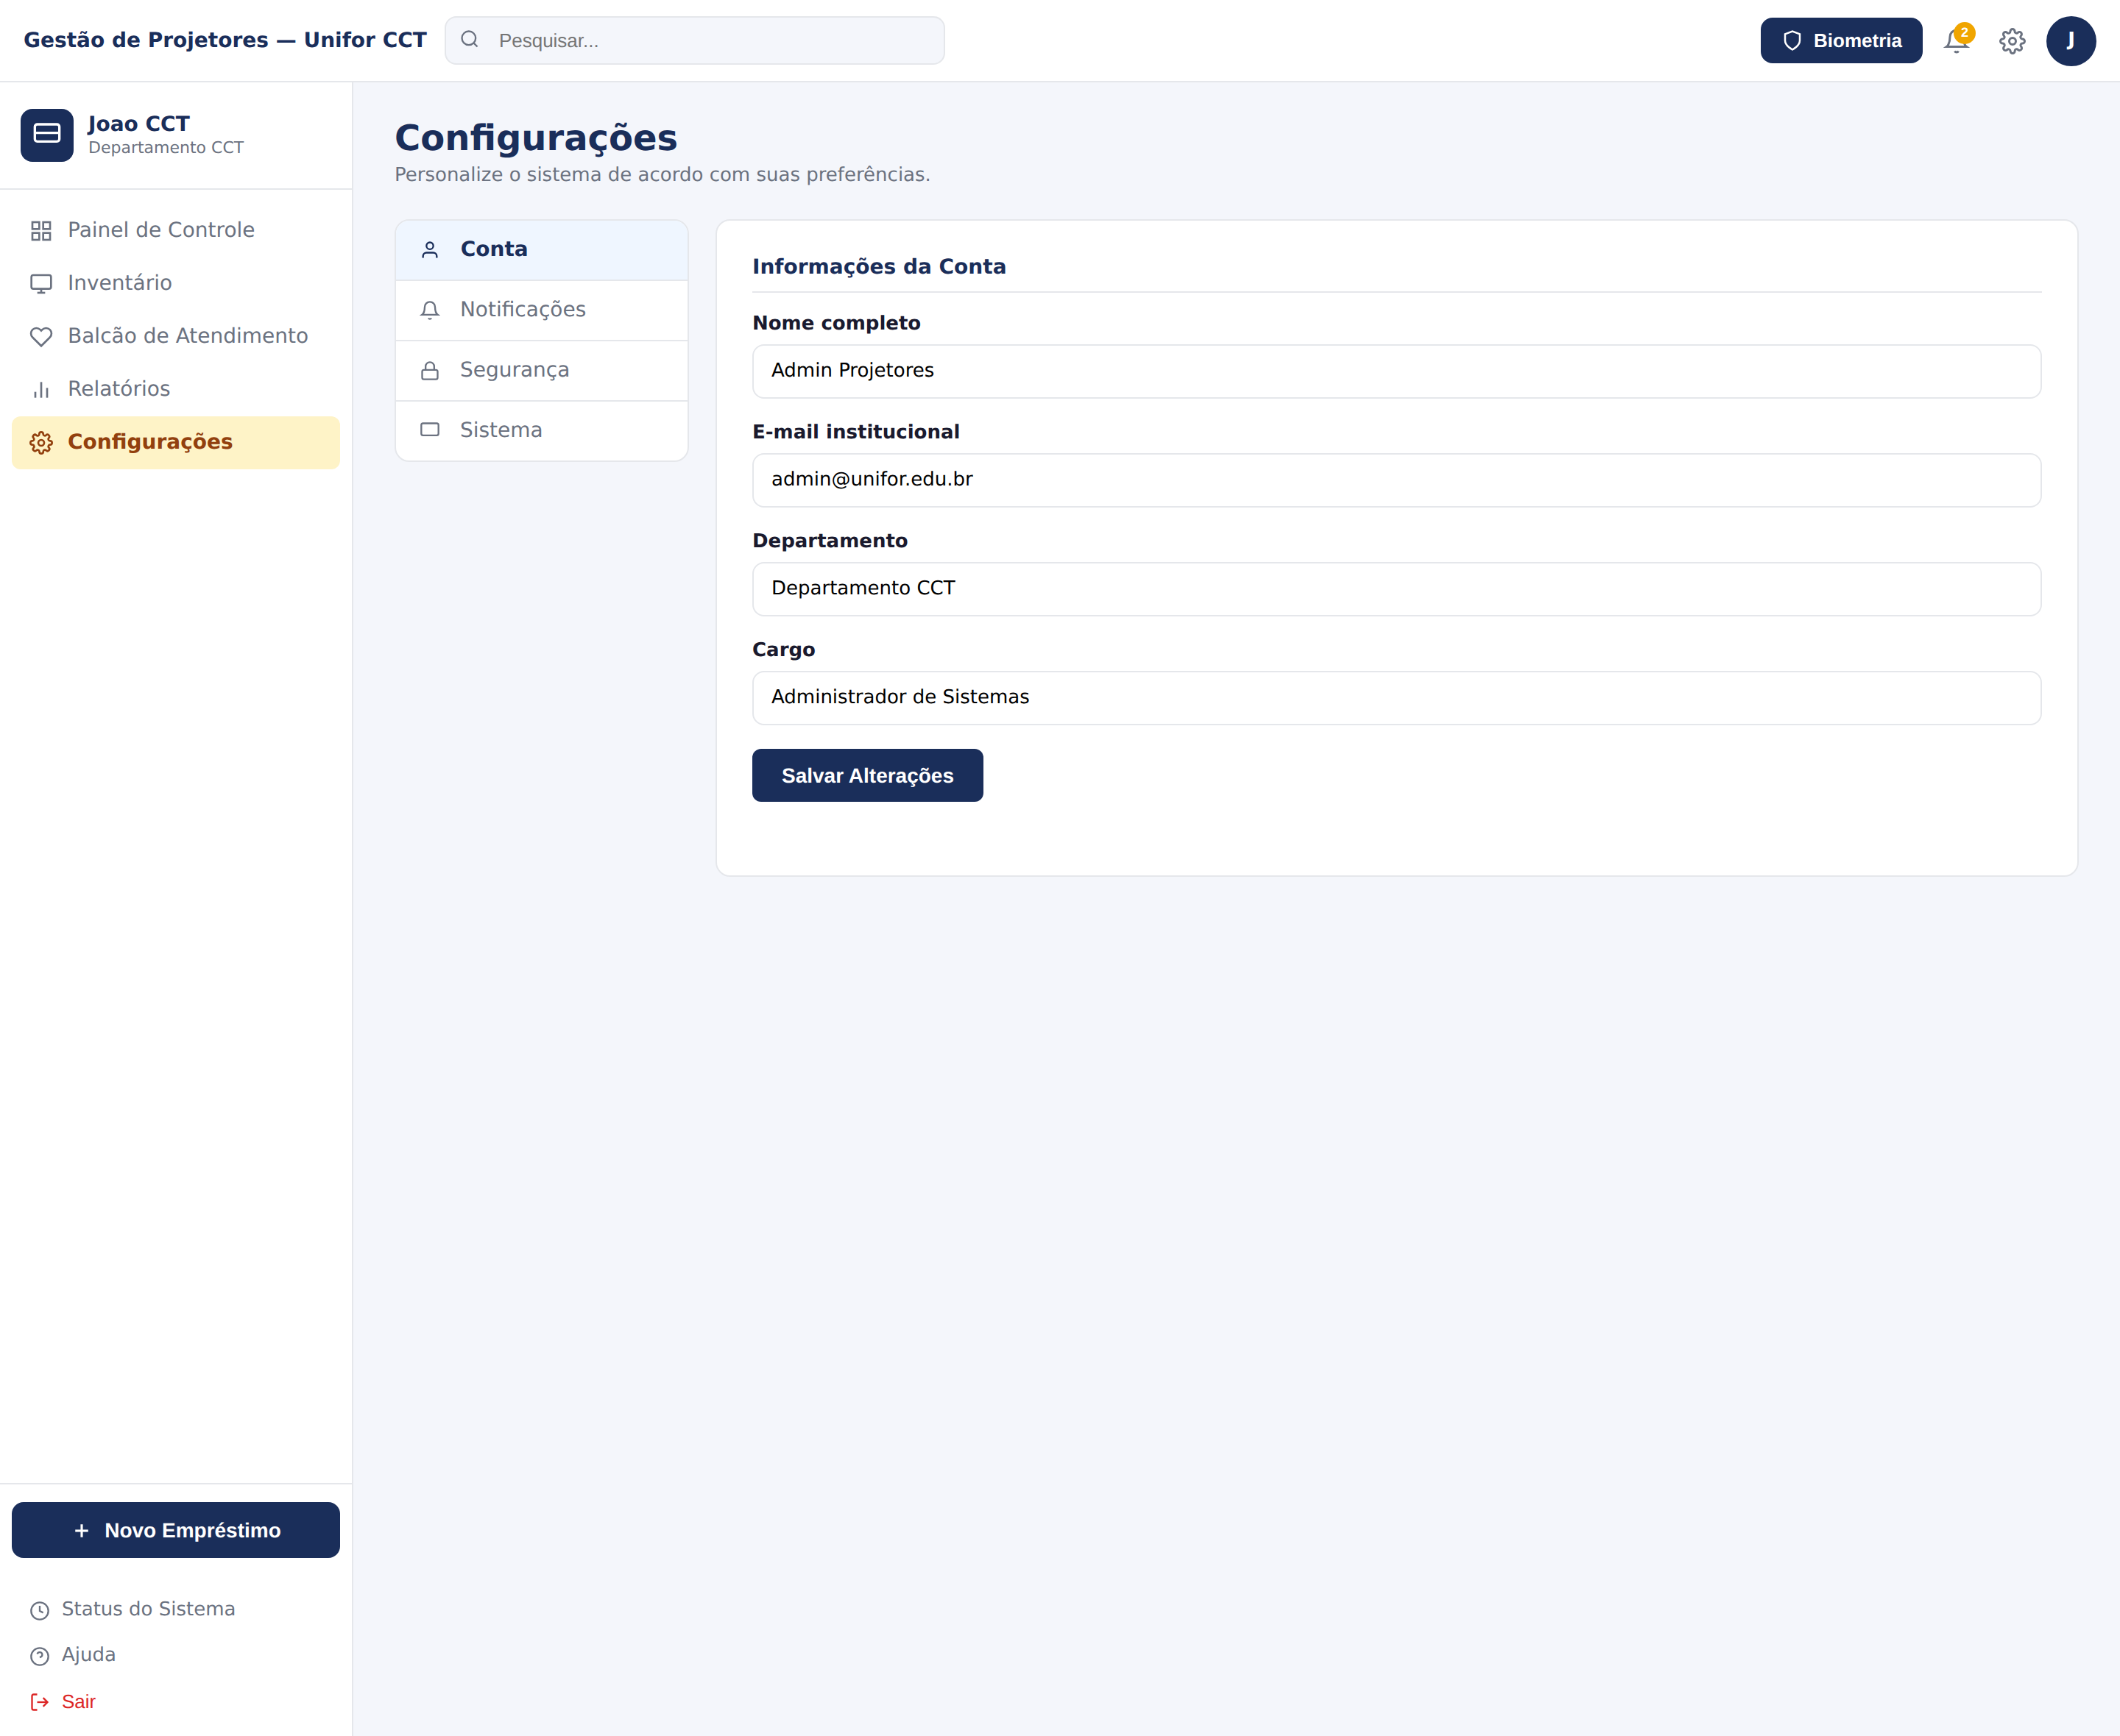
07
CONTA & PREFERÊNCIAS
Configurações
Abas de Conta, Notificações, Segurança e Sistema.
Troca de senha com indicador de força.
Preferências do usuário e parâmetros do sistema.

Slide 23
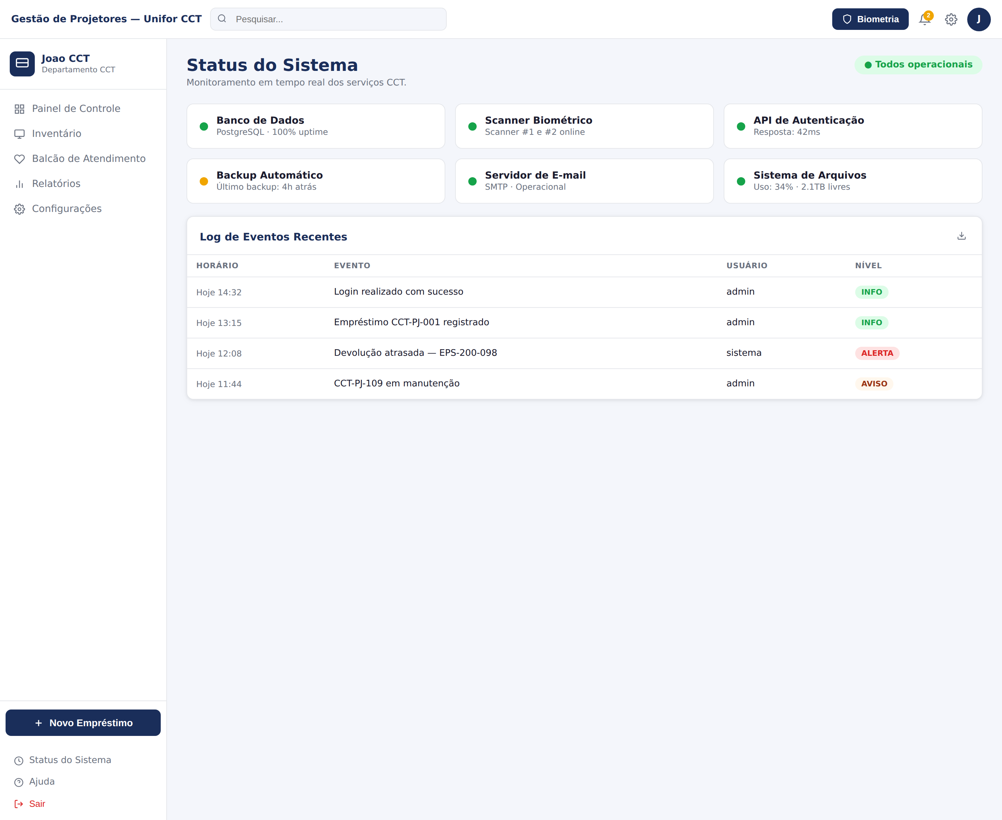
08
MONITORAMENTO
Status do Sistema
Situação dos serviços: banco de dados, scanner biométrico, autenticação, e-mail e backup.
Log de eventos recentes, auditável por usuário e horário.
Apoia a operação e a confiabilidade do sistema.

Slide 24
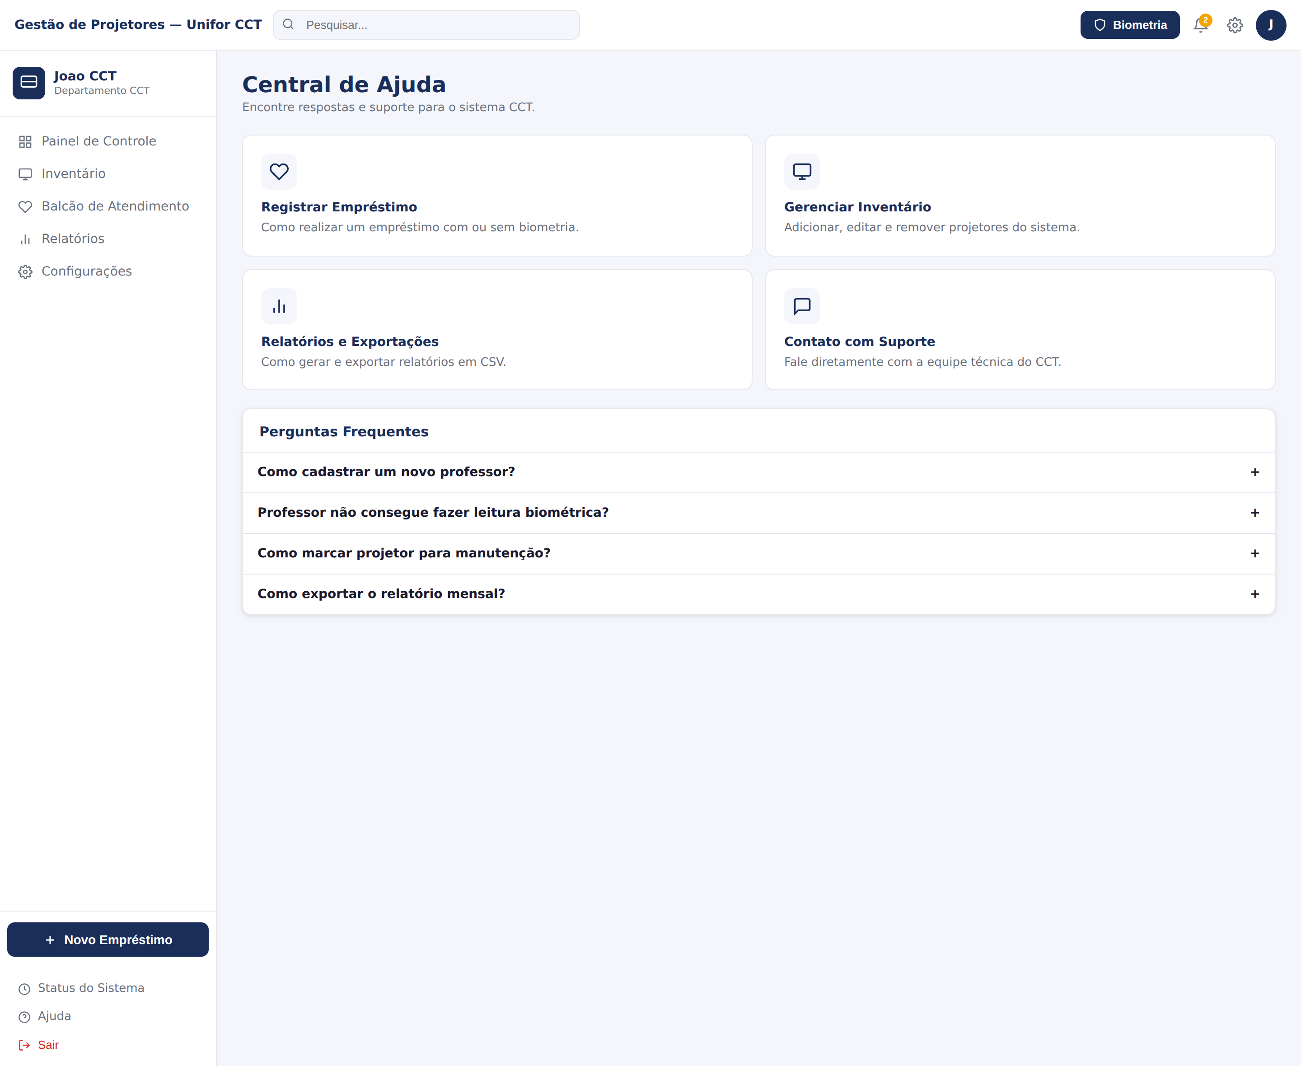
09
SUPORTE AO USUÁRIO
Central de Ajuda
Ações rápidas: registrar empréstimo, inventário, relatórios e suporte.
Perguntas frequentes (FAQ) com respostas diretas.
Contato com o suporte técnico do CCT.

Slide 25
Demonstração do Sistema
Vídeo de demonstração — reproduz no slide com áudio.
https://youtu.be/OQZ0tl9d5-A

Slide 26
Obrigado!
Sistema de Empréstimo de Projetores · CCT / Unifor
João Gabriel · Paulo Vitor · Bruno Abreu

